Slide 1


Паттерны проектирования и содержание принципов SOLID
Выполнили: студенты группы Иб-321
Ларионов Алексей
Башук Антон

Slide 2



Оглавление
Что такое паттерны
Виды паттернов проектирования
Какой паттерн применить?
Преимущества и недостатки паттернов
SOLID
SRP
OCP
LSP
ISP
DIP

Slide 3

Что такое паттерны
Паттерн - это типовое решение для часто встречающейся задачи

Slide 4
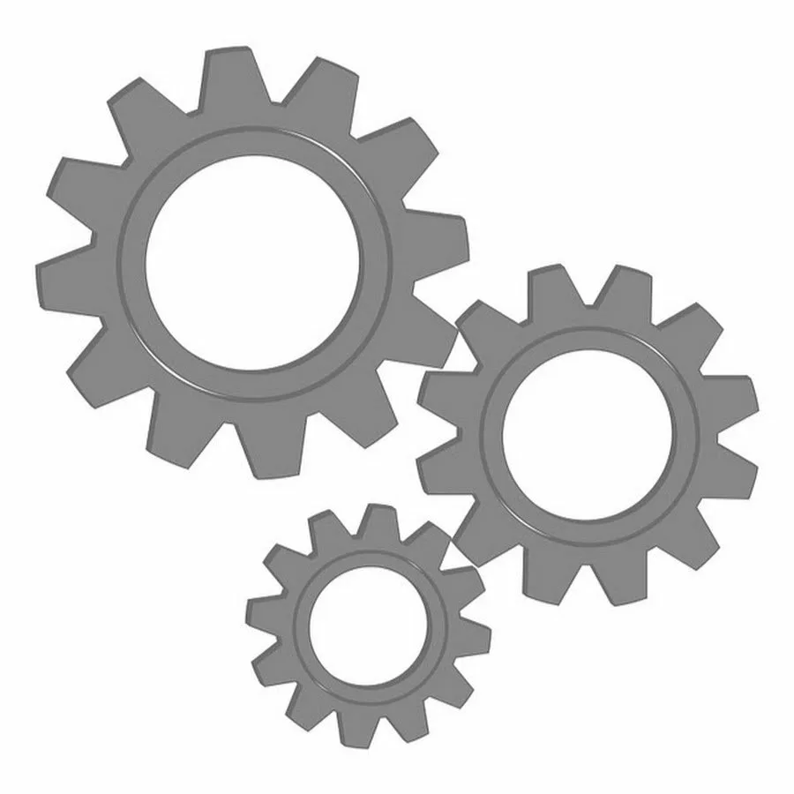
Виды паттернов проектирования
Порождающие. Такие шаблоны нужны, чтобы оптимизировать создание того или иного объекта.
Структурные Отвечают за то, как объекты структурированы в коде. Они описывают, каким образом простые классы и объекты «собираются» в более сложные.
Поведенческие. Это паттерны проектирования, которые описывают, как объекты себя ведут и взаимодействуют с другими.

Slide 5

Какой паттерн применить?
выделить сущности, которые используются в процессе;
продумать связи между ними;
абстрагировать получившуюся систему от конкретной задачи;
посмотреть, не подходит ли проблема по смыслу на что-то, для чего есть паттерн;
выбрать несколько паттернов из нужной группы и посмотреть какой подходит лучше;
продумать конкретную реализацию этого паттерна с учетом особенностей задачи

Slide 6

Преимущества и недостатки паттернов
Ускоряют и облегчают написание кода.
Делают код более читаемым и эффективным.
Упрощают взаимопонимание между разработчиками.
Использование паттернов ради паттернов усложняет код и запутывает разработчиков.
Неправильное применение шаблона способно сделать программу менее эффективной.
Паттерны не универсальны

Slide 7
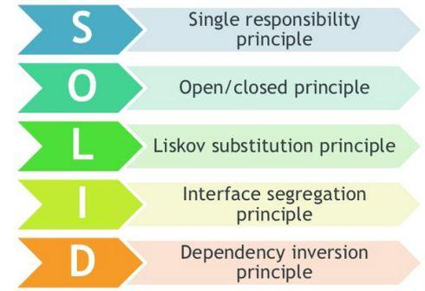
SOLID
SOLID - это акроним для обозначения пяти основных принципов ООП и проектирования

Slide 8
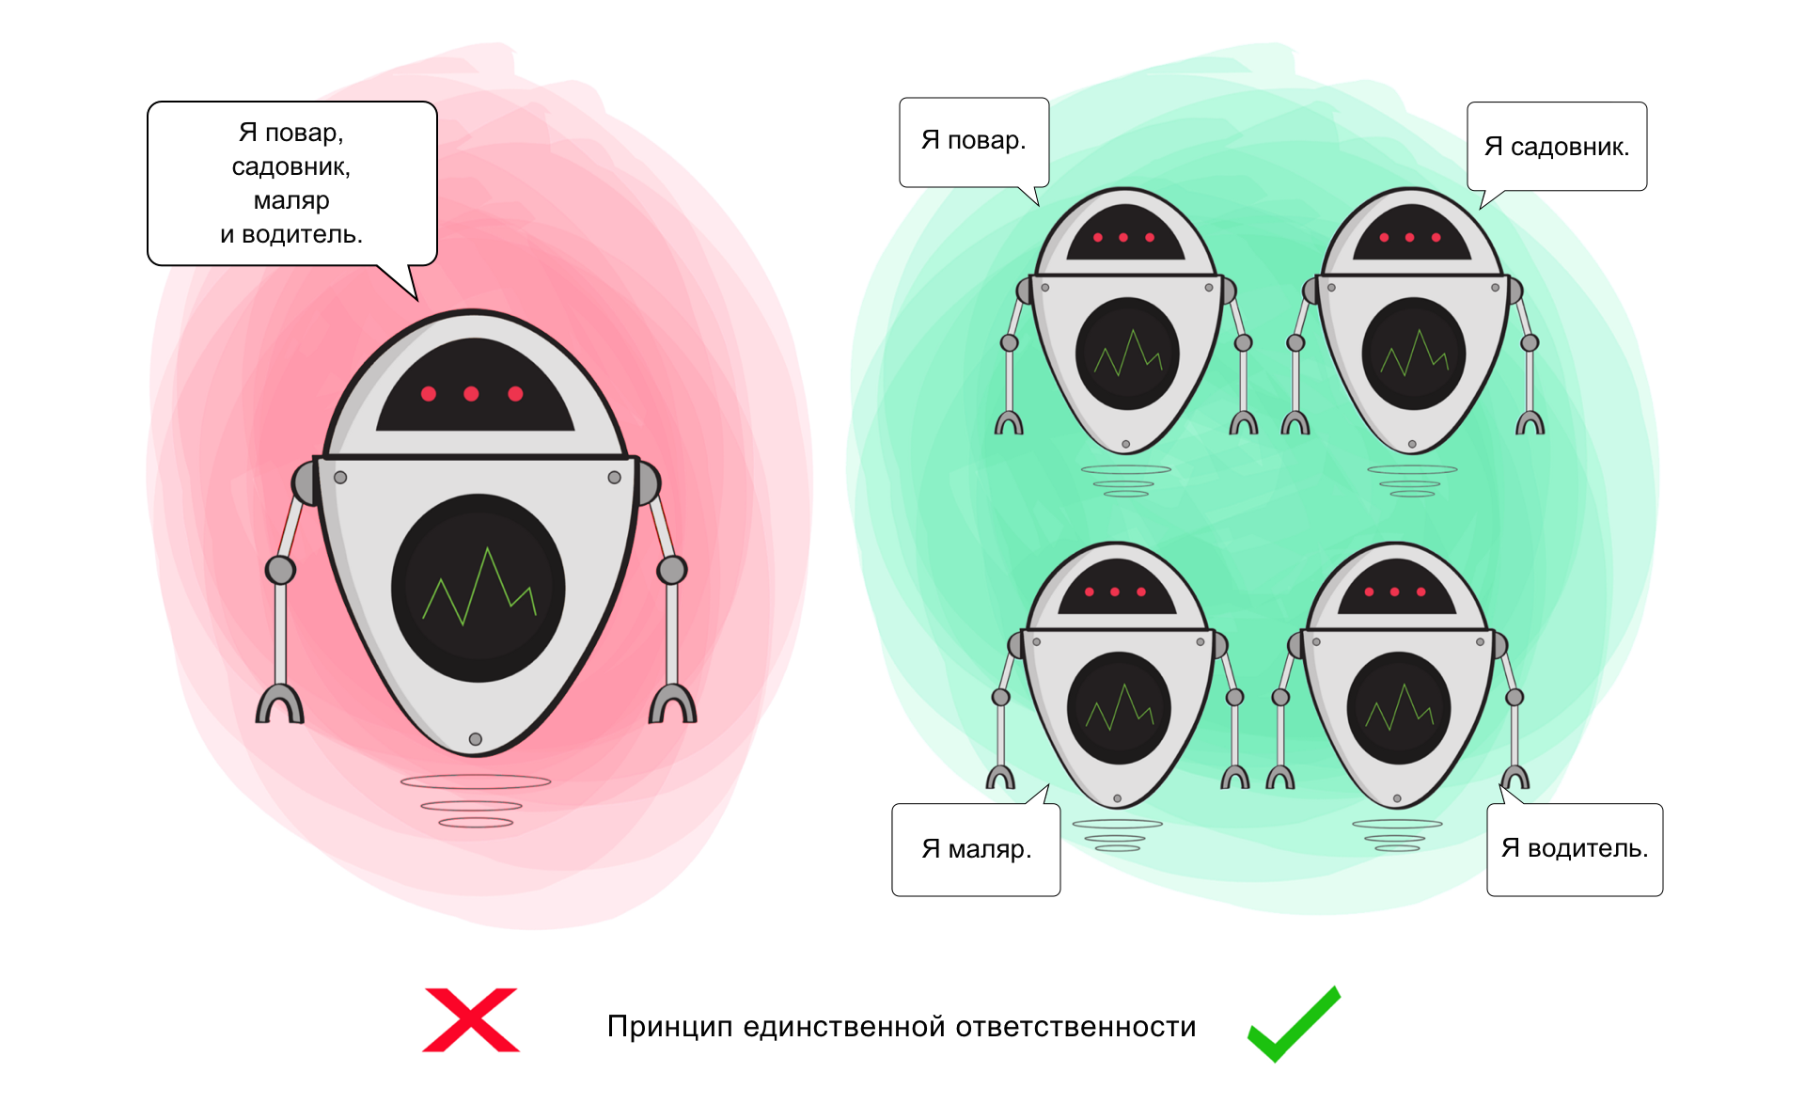
Принцип единственной ответственности (SRP)
Принцип служит для разделения типов поведения, благодаря которому ошибки, вызванные модификациями в одном поведении, не распространялись на прочие, не связанные с ним типы.

Slide 9
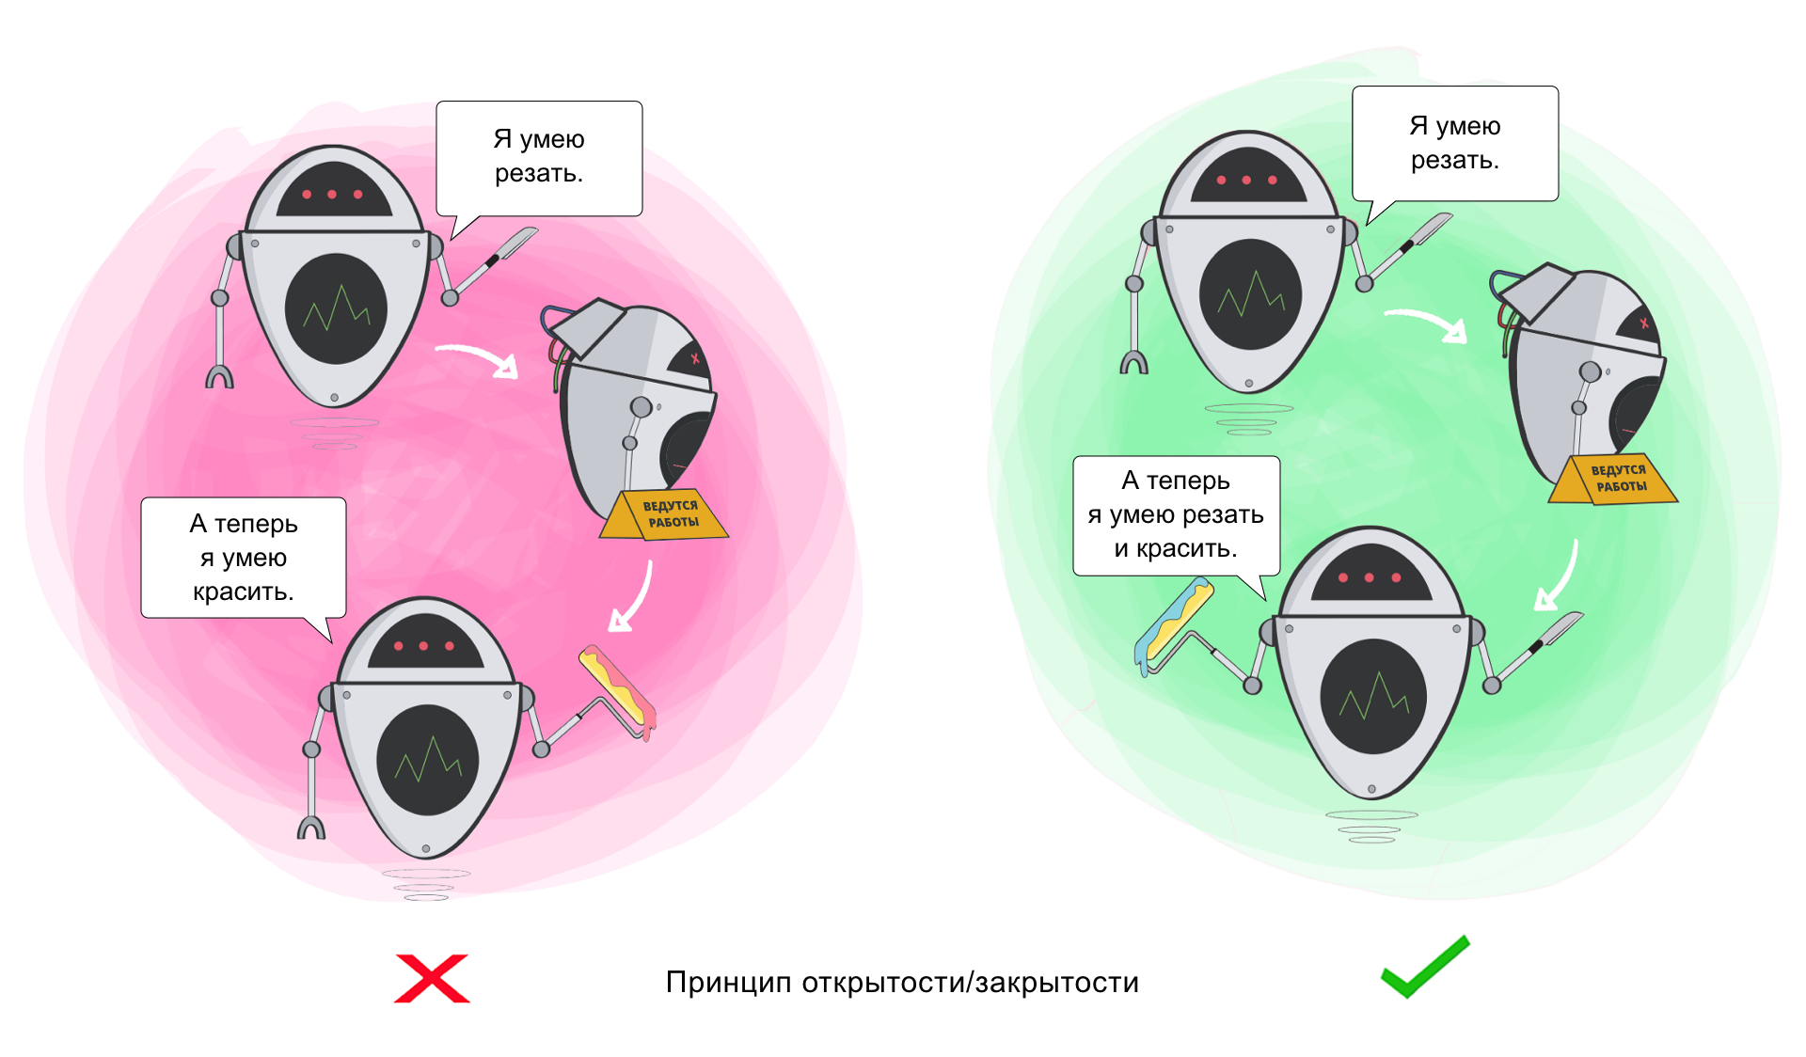
Принцип открытости/закрытости (OCP)
Принцип служит для того, чтобы делать поведение класса более разнообразным, не вмешиваясь в текущие операции, которые он выполняет. Благодаря этому вы избегаете ошибок в тех фрагментах кода, где задействован этот класс.

Slide 10
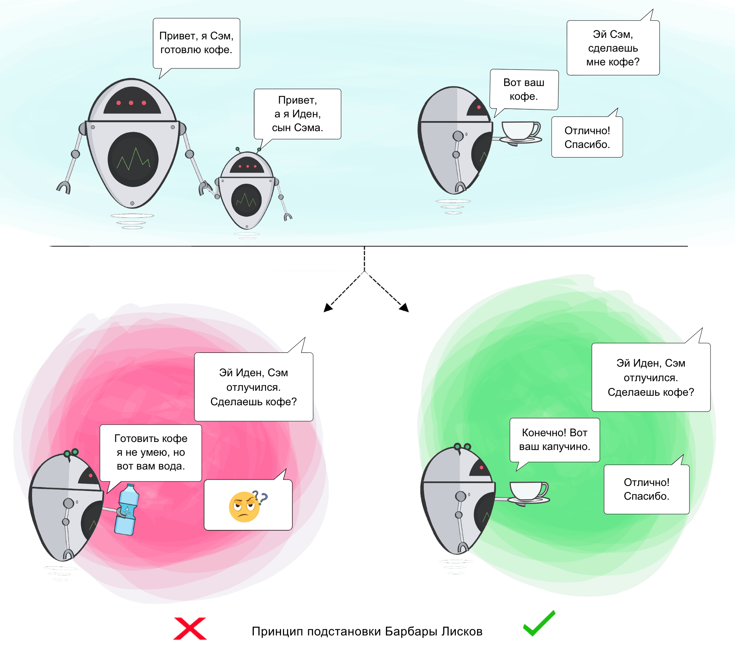
Принцип подстановки Барбары Лисков (LSP)
Принцип служит для того, чтобы обеспечить постоянство: класс-родитель и класс-потомок могут использоваться одинаковым образом без нарушения работы программы.

Slide 11
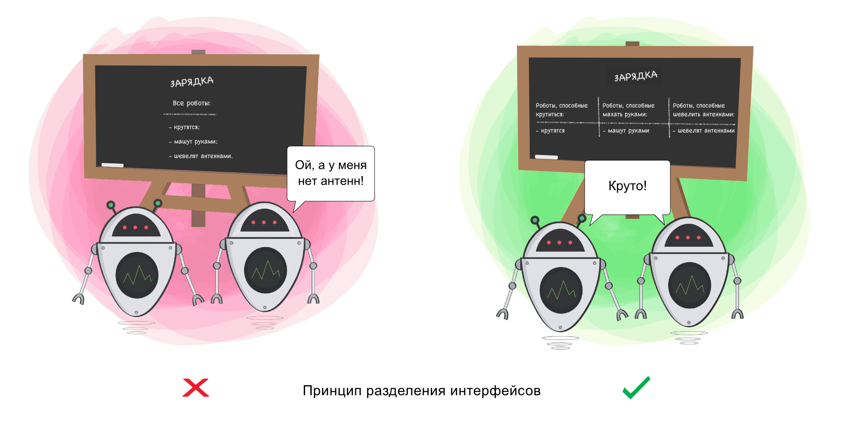
Принцип разделения интерфейса (ISP)
Принцип служит для того, чтобы раздробить единый набор действий на ряд наборов поменьше – таким образом, каждый класс делает то, что от него действительно требуется, и ничего больше.

Slide 12
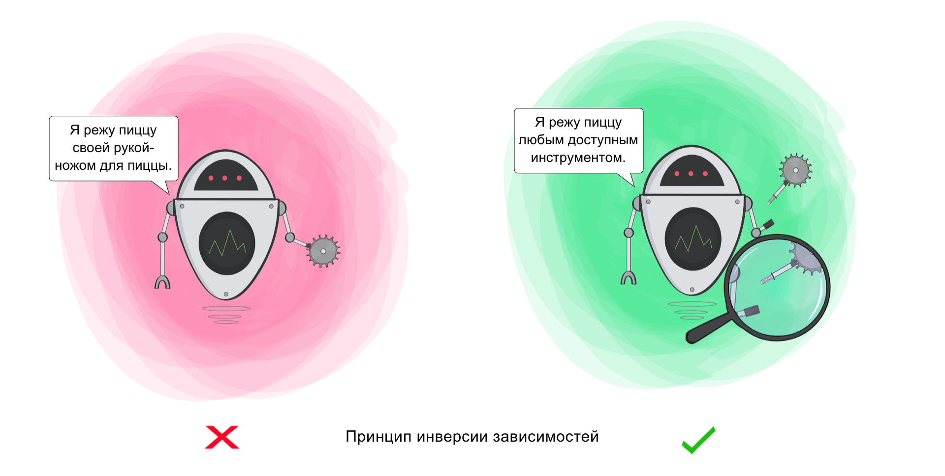
Принцип инверсии зависимости (DIP)
Этот принцип служит для того, чтобы устранить зависимость классов верхнего уровня от классов нижнего уровня за счёт введения интерфейсов.

Slide 13

Спасибо за внимание!

